Slide 1
BSOT0422c Ošetřovatelská péče v chirurgických oborech, ortopedii a traumatologii II – cvičení
4. Téma – Hojení ran

Slide 2
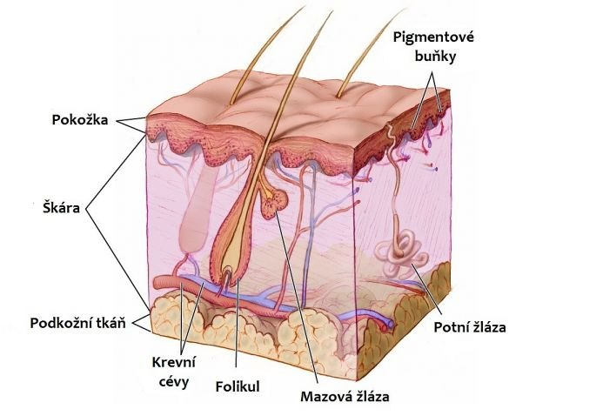
Anatomie

Slide 3
Akutní rány
Akutní rána je porušení integrity tkání těla vzniklé v důsledku fyzikálního, mechanického nebo termického poškození. Akutní rány vznikají ve zdravé kožní tkáni, hojí se obvykle v krátkém čase a bez komplikací. Jejich příčinou je nejčastěji úraz nebo chirurgický zákrok.

Slide 4
Chronické rány
sekundárně se hojící rána, která i přes adekvátní léčbu nemá po dobu 4 týdnů tendenci se hojit
hojí se výstavbou nové tkáně (hojení „per secundam“) s odpovídající anatomickou strukturou
doba hojení je zpravidla dlouhá a individuálně podmíněná příčinou a rozsahem poškozené tkáně
mohou vzniknout i z ran akutních.
Bércové vředy
Dekubity
Diabetická noha
„maligní“ rány
Poperační rány

Slide 5
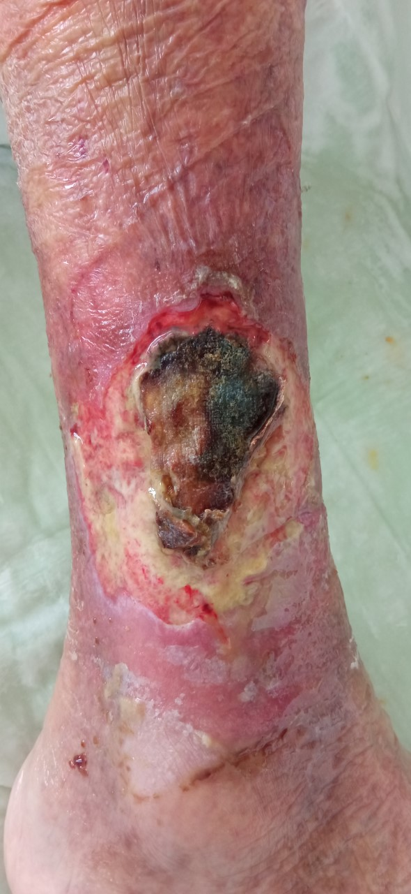
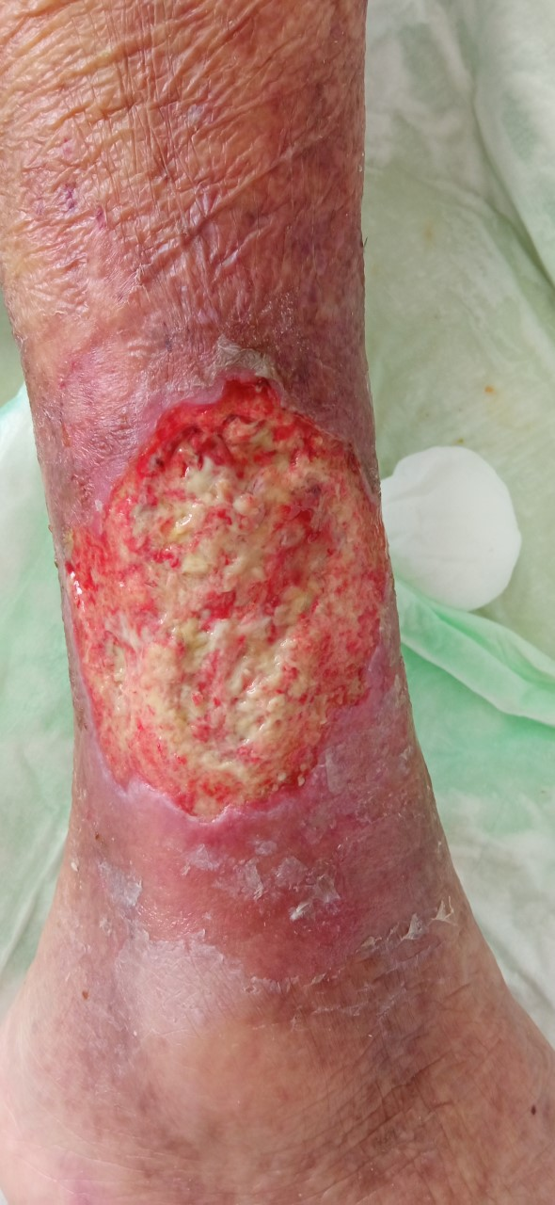
Bércové vředy

Slide 6
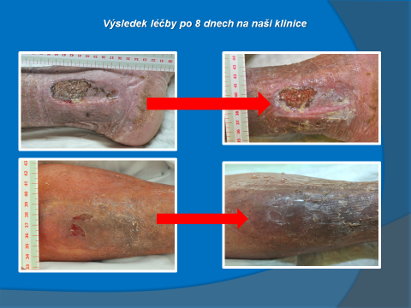

Slide 7
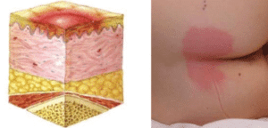
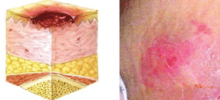
Dekubity
I. kategorie:
Zarudnutí kůže / neblednoucí hypereremie – erytém
II. kategorie:
Částečně ztráta kožního pokryvu

Slide 8
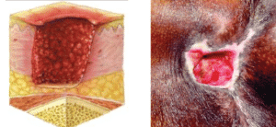
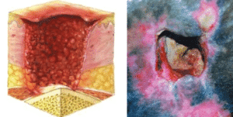
III. kategorie:
Úplná ztráta kožního pokryvu
IV. stupně:
Úplná ztráta kůže a podkoží

Slide 9
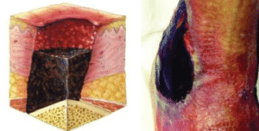
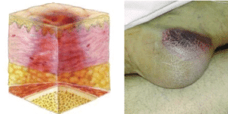
Bez určení kategorie:
Neznámá hloubka rány / vředu
Podezření na hluboké poškození tkání:
Neznámá hloubka rány / vředu

Slide 10
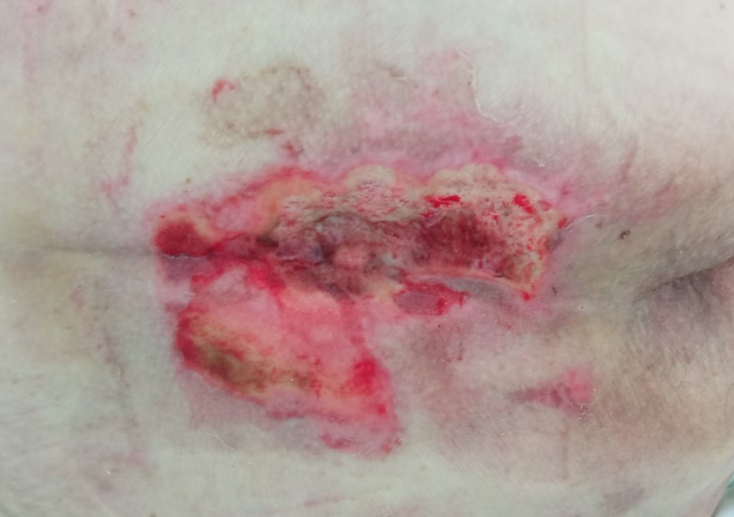

Slide 11
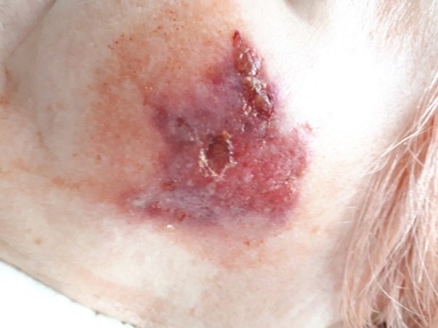
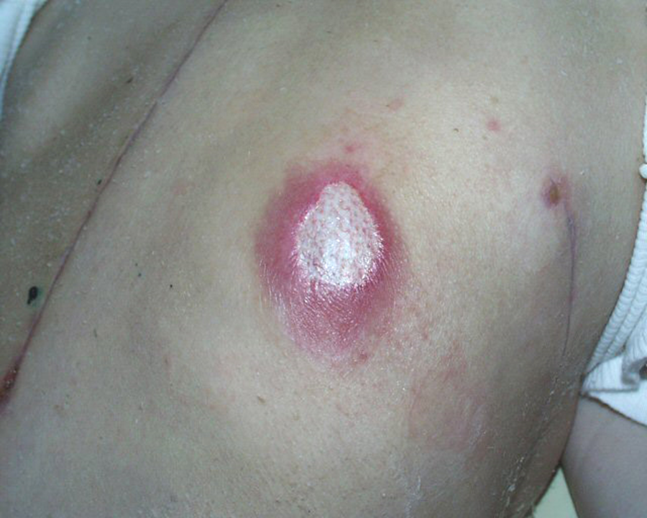

Slide 12
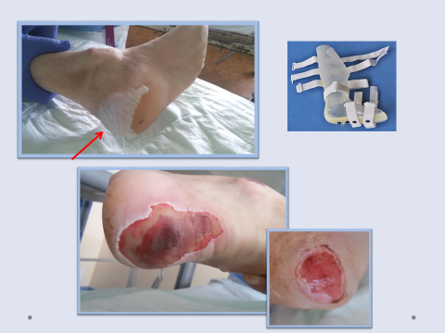

Slide 13
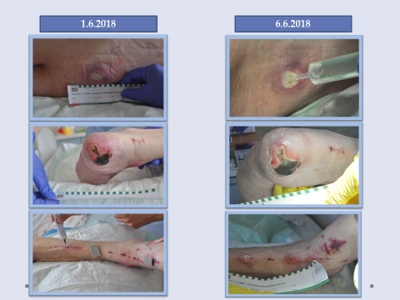
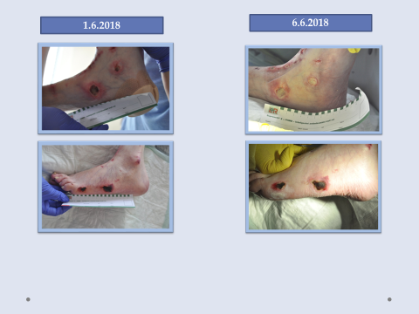

Slide 14
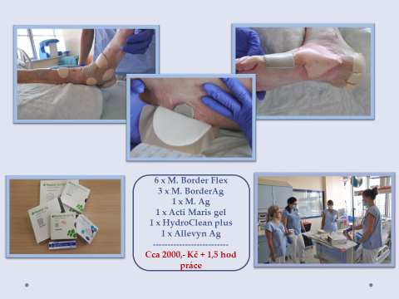

Slide 15
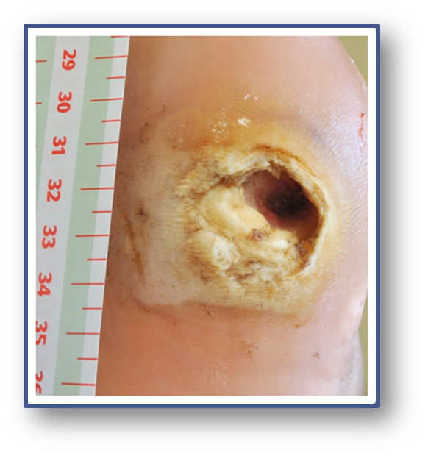
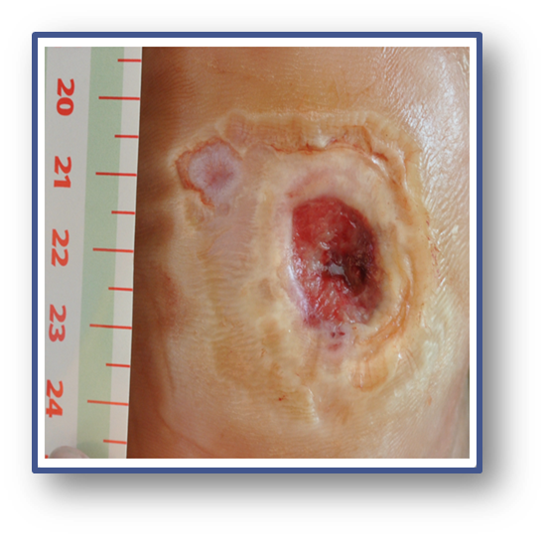
Diabetická noha

Slide 16
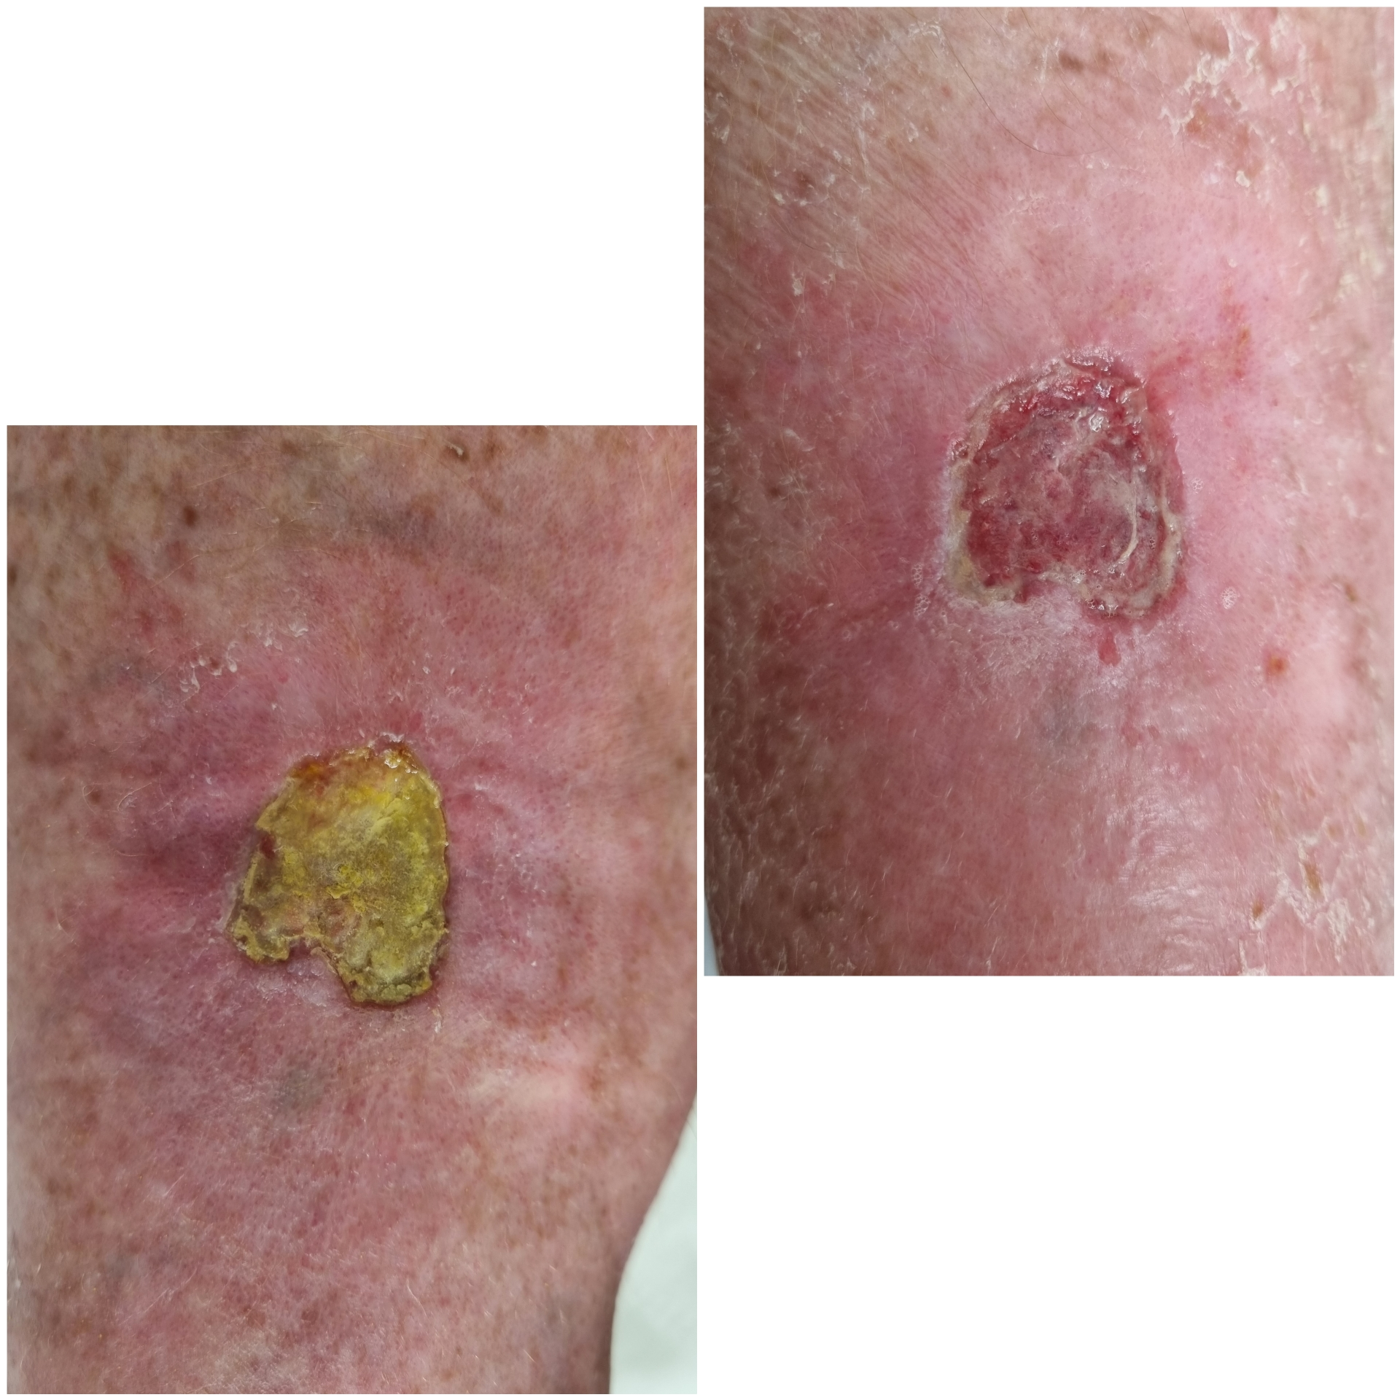
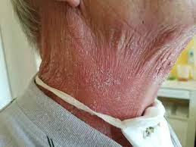
„Maligní“ rány

Slide 17
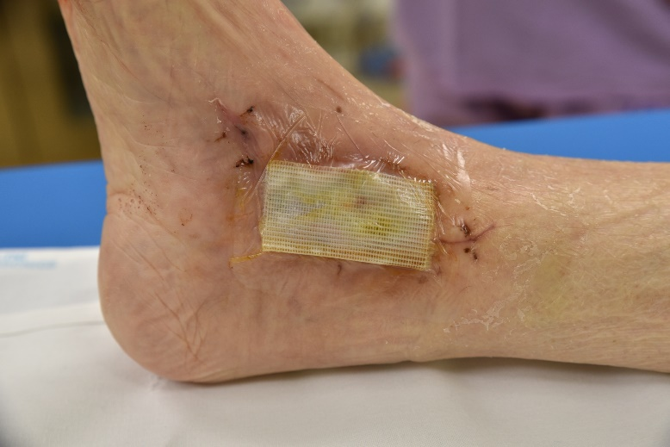
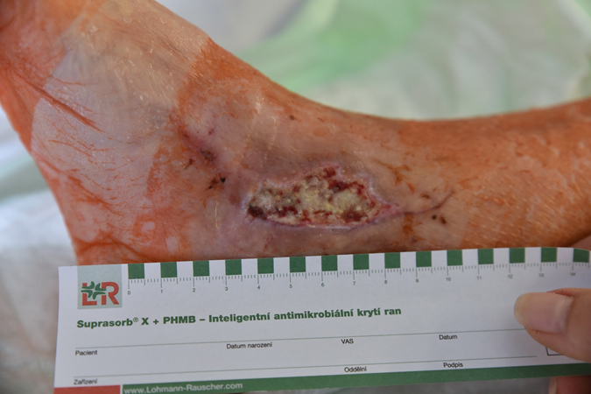
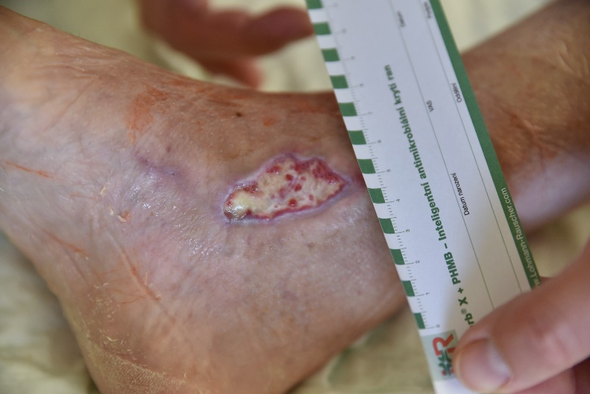
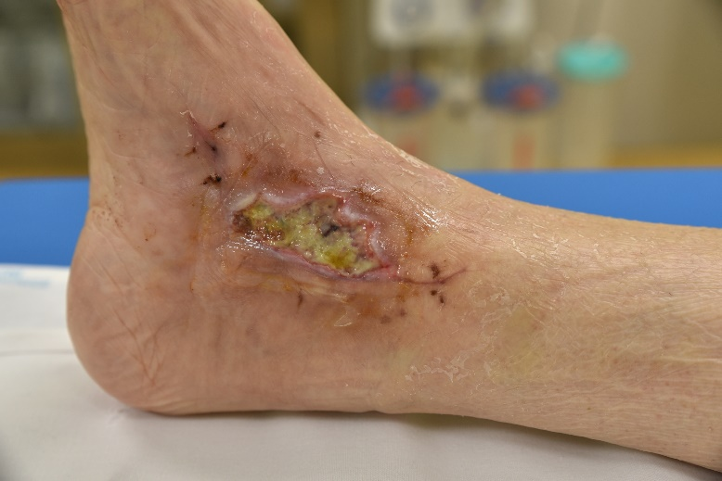
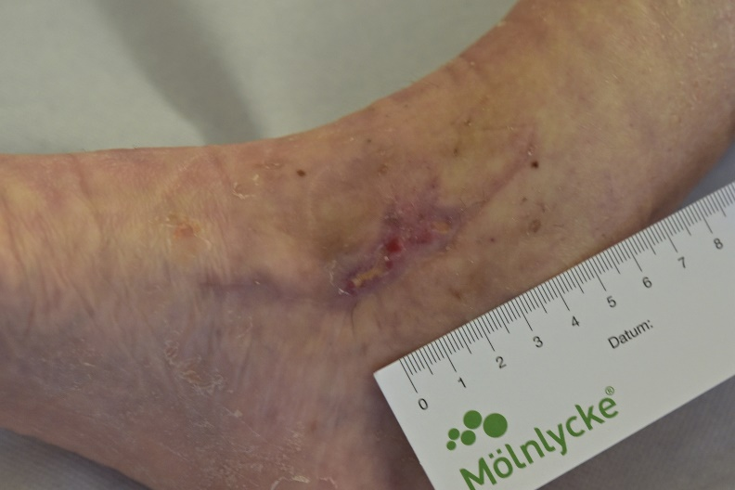
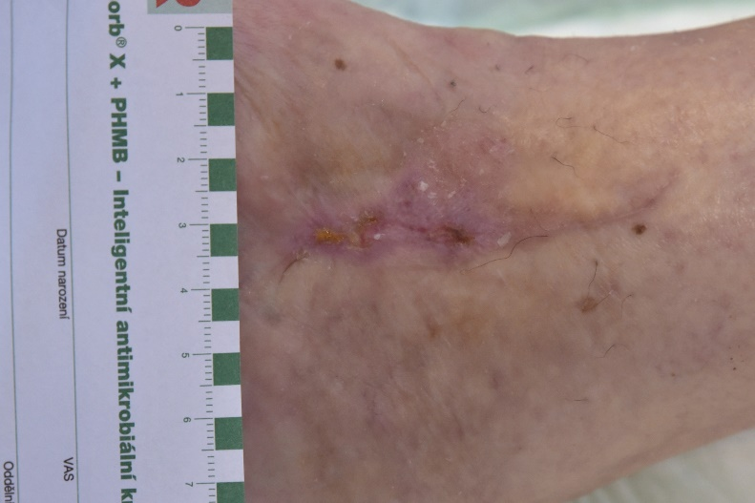
Operační rány

Slide 18
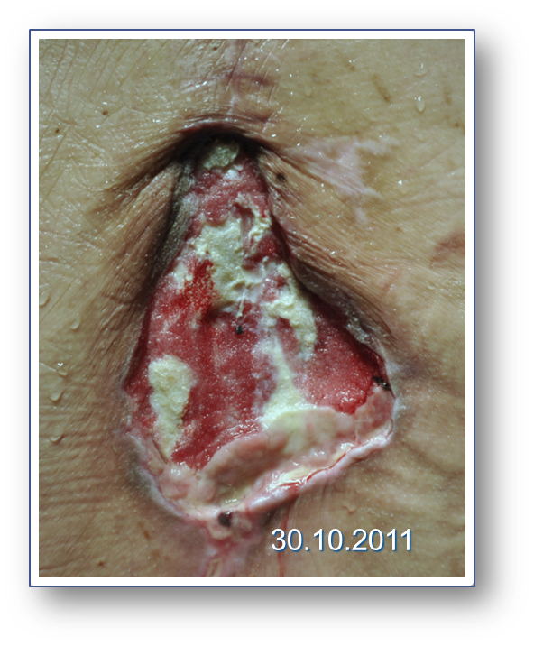
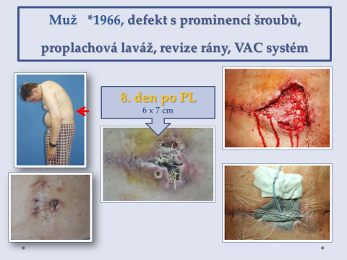
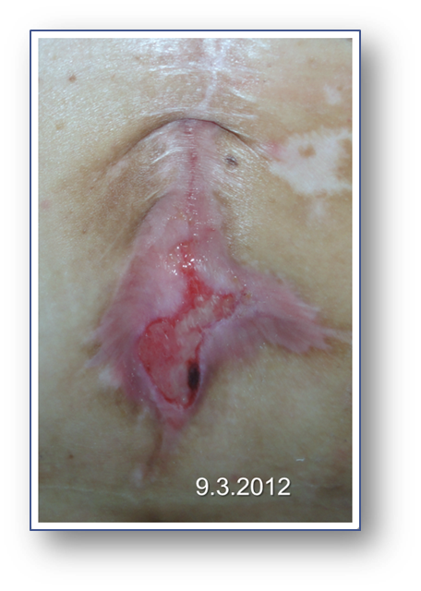

Slide 19
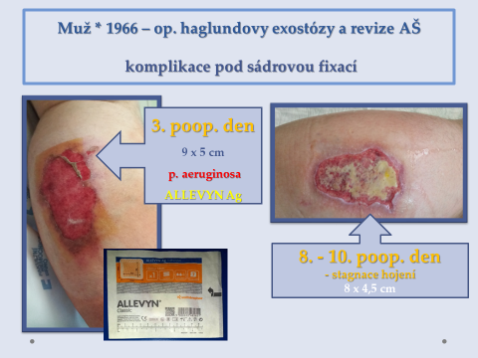
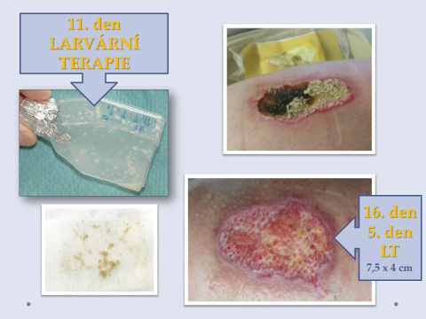

Slide 20
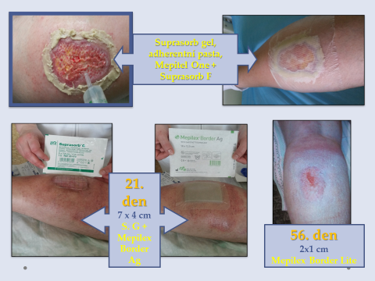

Slide 21
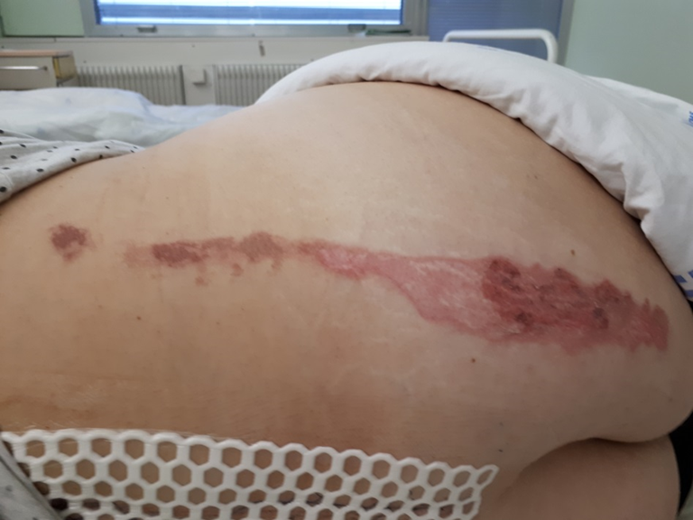

Slide 22
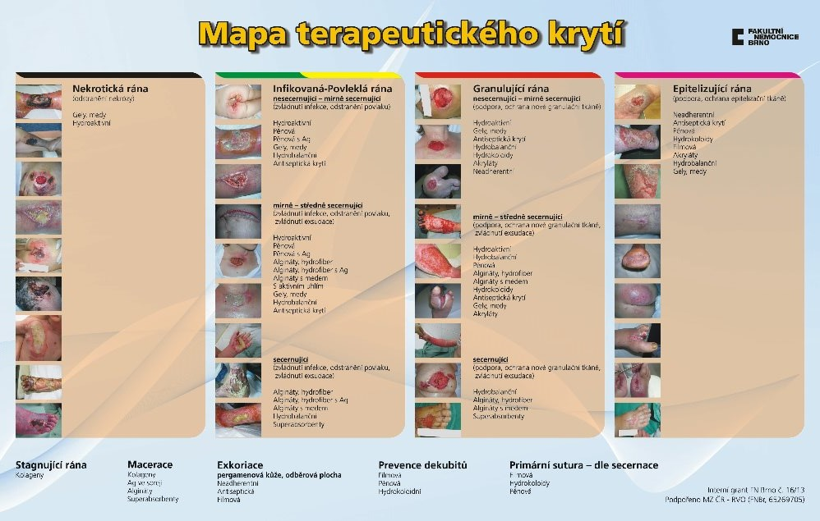

Slide 23
